Slide 1
КАКИЕ МЕТОДИКИ ПРИМЕНЯЮТСЯ ДЛЯ ПРОВЕДЕНИЯ РЕФЛЕКСИВНЫХ СЕССИЙ?
Дмитриева Юлия Игоревна, учитель русского языка и литературы ГБОУ школа №197

Slide 2
РЕФЛЕКСИВНАЯ СЕССИЯ «КТО Я? КАКОЙ Я?» В 5 КЛАССЕ. МЕТОДИКА «ВИЗИТНАЯ КАРТОЧКА»
Кого я люблю? | Мою семью Моих друзей Добрых учителей Собак И всех животных на свете! | Кого я не люблю? | Грубых и злых людей Клоунов Пауков
Что я люблю? | Рисовать Танцевать Смеются над собой и над другими))) Вкусная еду Красивую одежду Ходить по магазинам (только не с мамой) Купаться | Что не я люблю? | Домашние задания Футбол Виноград с косточками Серый цвет Занудные, грустные книги Медленный wi-fi

Slide 3
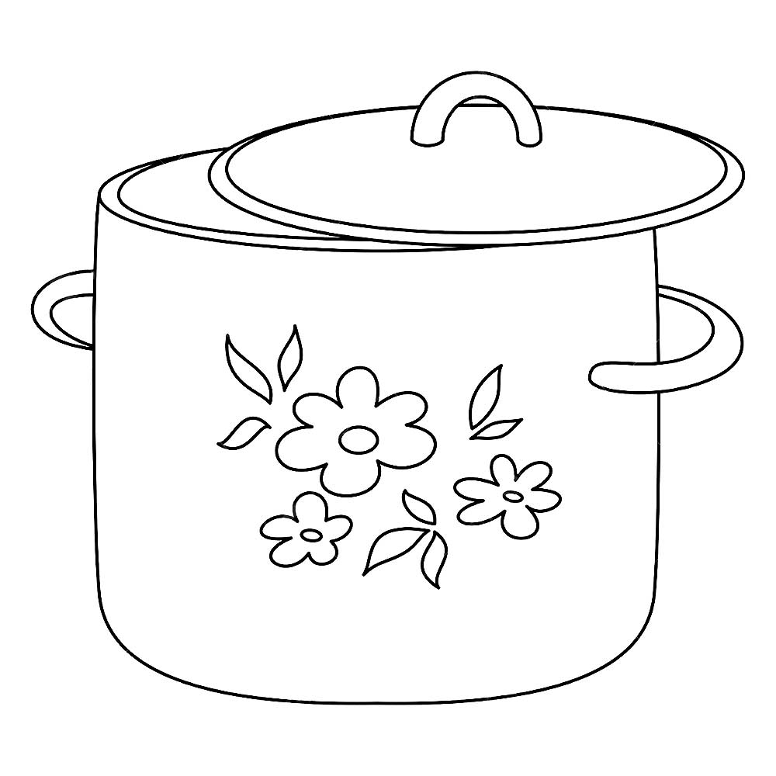
РЕФЛЕКСИВНАЯ СЕССИЯ «КТО Я? КАКОЙ Я?» В 5 КЛАССЕ. МЕТОДИКА «ЗАГАДОЧНЫЙ Я»
«Я девочка, у меня карие глаза, мои любимые цвета — джинсовый и чёрный. У меня есть всего одна подруга, я хожу в музыкальную школу. У меня родинка с левой стороны шеи»
«Я девочка, у меня коричневые волосы, я люблю лошадей, у меня есть кошка и котята, я долго занимаюсь конным спортом»

Slide 4
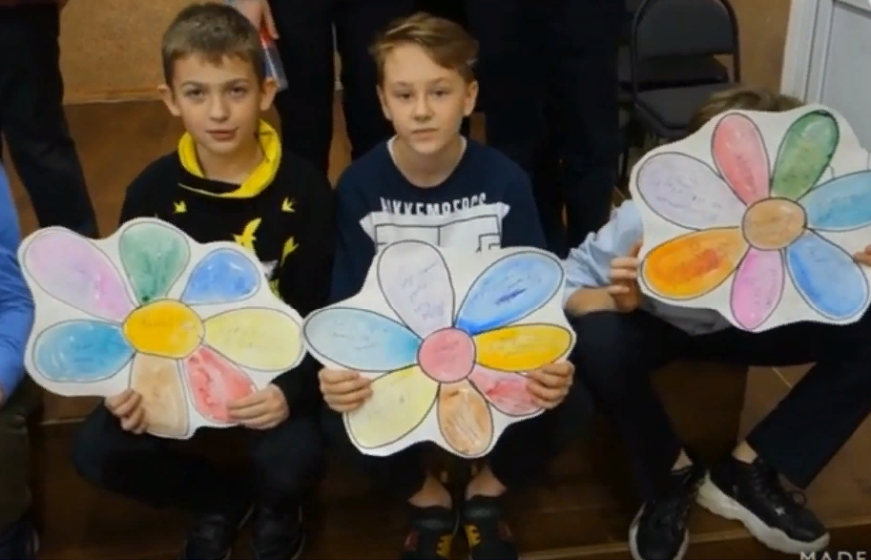
РЕФЛЕКСИВНАЯ СЕССИЯ «ЧЕГО Я ХОЧУ?» В 5 КЛАССЕ. МЕТОДИКА «ЦВЕТИК-СЕМИЦВЕТИК»

Slide 5
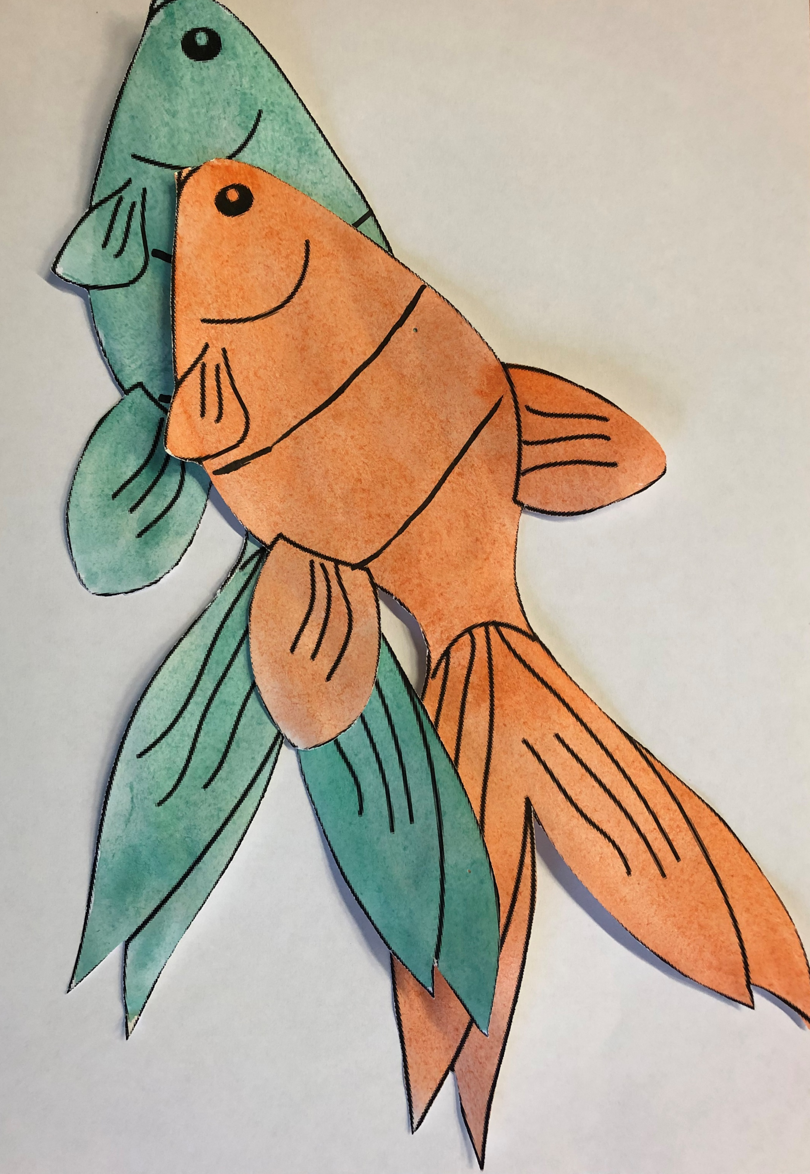
РЕФЛЕКСИВНАЯ СЕССИЯ «ЧЕГО Я ХОЧУ?» В 8 КЛАССЕ. МЕТОДИКА «ЗОЛОТАЯ РЫБКА»

Slide 6
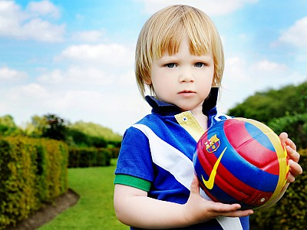
РЕФЛЕКСИВНАЯ СЕССИЯ «ЧЕГО Я ХОЧУ?» В 5 КЛАССЕ. МЕТОДИКА «НОВОСЕЛ ДИМА»
«Если бы это со мной произошло, то я бы понял, что это не моя компания и она не подходит мне»
«Нужно попытаться подать себя по-другому, иначе»
Конструктивные способы совладания
Неконструктивные способы совладания
«Сделаю все, чтобы испортить им игру»
«Заплачу»

Slide 7
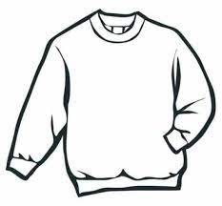
РЕФЛЕКСИВНАЯ СЕССИЯ «ЧЕГО Я ХОЧУ?» В 8 КЛАССЕ. МЕТОДИКА «СВИТЕР»
Быть хорошим в глазах близких
Быть законо-послушным
Поступать по совести
Приобрести выгоду
Избежать наказания
«Каждый должен отвечать за свои поступки»
«Воровать нельзя, закон один для всех»
«Друзей в беде надо выручать»
«Почему я должна страдать из-за подруги, когда она меня бросила?»
«Если я промолчу, то стану соучастницей»

Slide 8
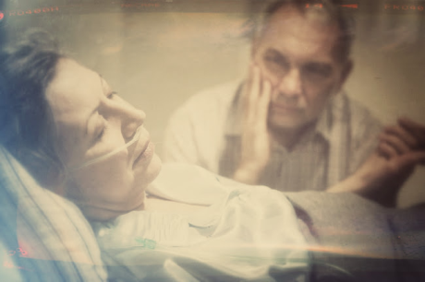
РЕФЛЕКСИВНАЯ СЕССИЯ «ЧЕГО Я ХОЧУ?» В 8 КЛАССЕ. МЕТОДИКА «ДИЛЕММА ХАЙНЦА»
Быть хорошим в глазах близких
Быть законо-послушным
Поступать по совести
Приобрести выгоду
Избежать наказания
«Жизнь более важна, чем собственность»
«Воровать нельзя, закон - для всех закон»
«Ради любимого человека можно пойти на все»
«Украсть можно, аптекарь сам виноват»
«Воровать нельзя, его поймают и посадят в тюрьму»

Slide 9
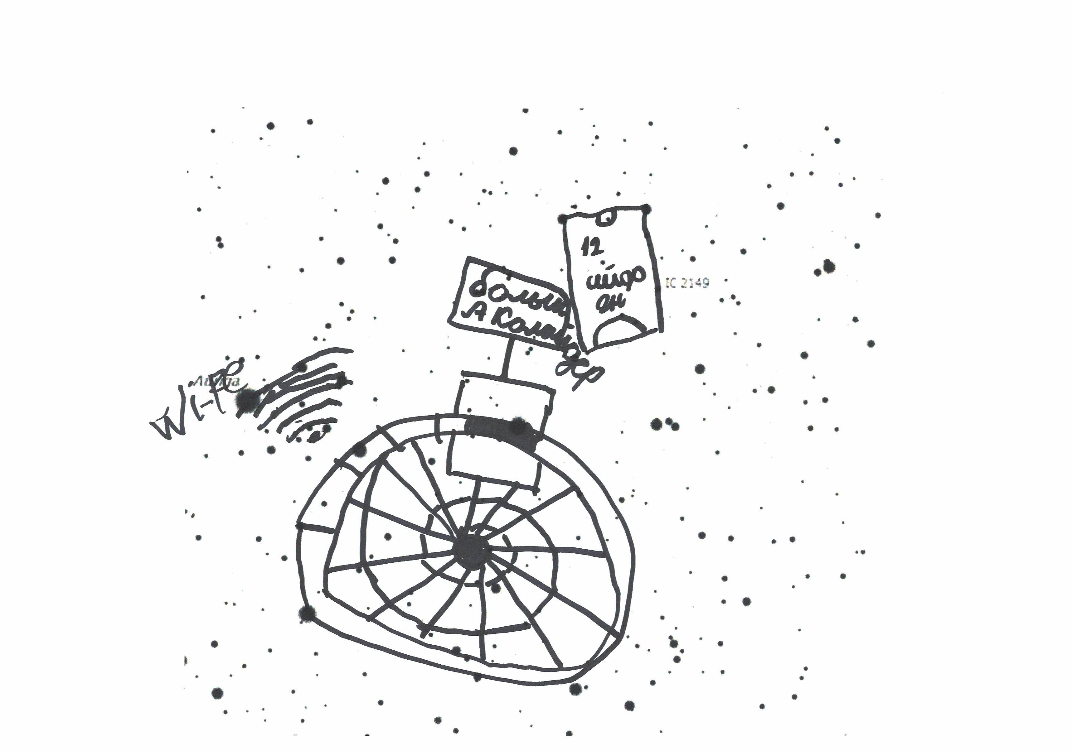
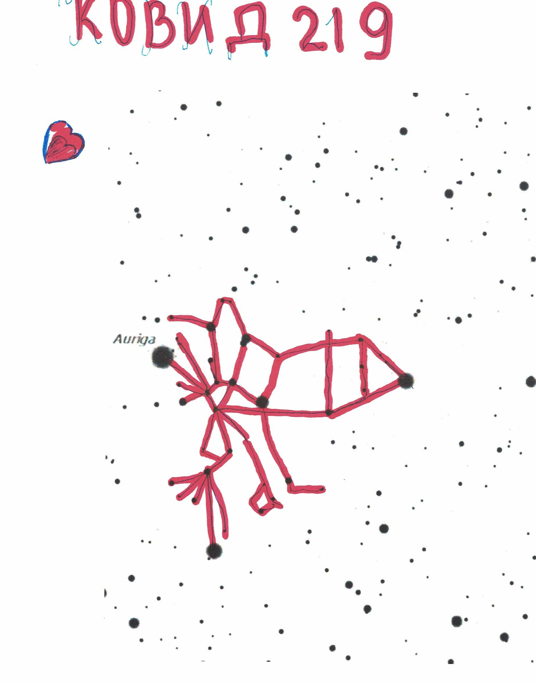
РЕФЛЕКСИВНАЯ СЕССИЯ «МОИ ЦЕННОСТИ» В 5 КЛАССЕ. МЕТОДИКА «СОЗВЕЗДИЕ»

Slide 10
РЕФЛЕКСИВНАЯ СЕССИЯ «МОИ ЦЕННОСТИ» В 8 КЛАССЕ. МЕТОДИКА «ВО ЧТО Я ВЕРЮ?»
Вера – это стояние на месте
Нужно не верить, а самому предпринимать действия/усилия/ставить цели
Вера необходима только нуждающимся в ней
Человек то, что он делает
В людей/человечество
В добро
Человечество себя не уничтожит
Загробный мир
Чудеса
Судьба
Параллельная жизнь
Что ни делается, всё к лучшему
Бог
Летающий макаронный монстр
Гороскопы
Дед мороз
Ангелы
Заморозить кислород
Мы не одни во вселенной
Заселение планет
Знания
Полёт в космос
Любовь
Счастье
В себя
Семья
Дружба
Поступление в вуз

Slide 11
РЕФЛЕКСИВНАЯ СЕССИЯ «МОИ ЦЕННОСТИ» В 5 КЛАССЕ. МЕТОДИКА «ЧТО У МЕНЯ НА СЕРДЦЕ?»

Slide 12
РЕФЛЕКСИВНАЯ СЕССИЯ «МОИ ЦЕННОСТИ» В 5 КЛАССЕ. МЕТОДИКА «ЧТО У МЕНЯ НА СЕРДЦЕ?»

Slide 13
РЕФЛЕКСИВНАЯ СЕССИЯ «МОИ ЦЕННОСТИ» В 5 КЛАССЕ. МЕТОДИКА «ПИСЬМО…»
Улыбка
Доброе слово
Хороший интернет
Вкусная еда
Не было проблем с деньгами
Футбол
Дача
Поехать на море
Путешествия
Майнкрафт
Каникулы
Фильмы
Праздники
Не было войны
Весна
Лето
Хорошая погода
Светило солнце
Голубое небо
Кошки, собаки, лошади
Семья не болела

Slide 14
СПАСИБО ЗА ВНИМАНИЕ!

